Slide 1
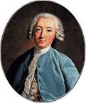
Епіграф уроку
Велич розуму вимірюється кількістю ідей та їх поєднанням
Клод Адріан Гельвецій
французький літератор і філософ

Slide 2

Кросворд
1 2 3 4 П 5 6 7 8 9
1 | П | о | л | е
2 | П | л | о | щ | а
3 | П | р | и | з | м | а
4 | П | е | р | е | р | і | з
5 | П | р | о | е | к | ц | і | я
6 | П | о | є | д | н | а | н | н | я
7 | П | я | т | и | к | у | т | н | и | к
8 | П | е | р | с | п | е | к | т | и | в | а
9 | П | р | о | е | ц | і | ю | в | а | н | н | я

Slide 3
Конструкторський етап творчого проєкту:
Розробка конструкторсько-технологічної документації на виготовлення садової лавки

Slide 4
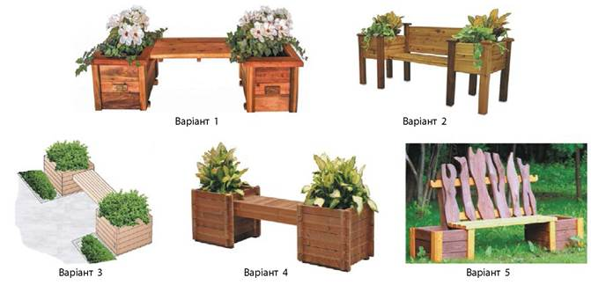
Завдання уроку
Розробити конструкторську документацію на виготовлення обраного об’єкта проектування

Slide 5
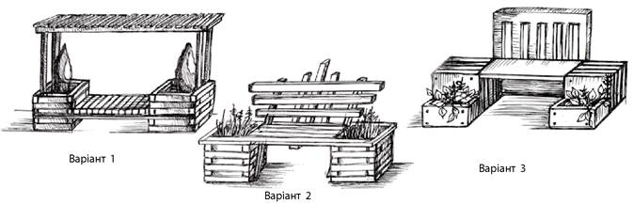
Клаузура
Це великий аркуш паперу, на якому презентовані різноманітні варіанти майбутнього виробу в загальному вигляді, з прорисовкою окремих частин чи деталей. Аркуш з клаузурою повинен мати завершену композицію стосовно виробу чи проєкту в цілому.

Slide 6
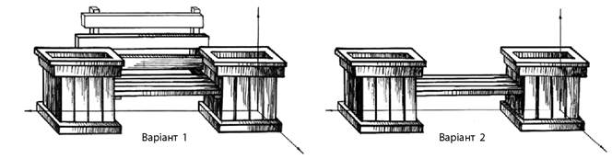
Технічний рисунок

Slide 7
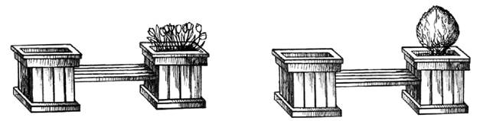
Аналіз конструкції (геометричної форми виробу)

Slide 8
Аналіз конструкції (геометричної форми виробу)
Отже, наш виріб складатиметься з трьох основних частин: двох бокових тумб для квітника і сидіння, яке буде розміщено між тумбами та кріпитися до боків тумб. Тумби мають форму правильної чотирикутної призми із внутрішньою порожниною. Основою тумб є квадрат, сформований із двох поздовжніх та трьох поперечних брусків у формі прямокутних паралелепіпедів, до нього доєднується дно квадратної форми.

Slide 9
Робота з таблицею
На уроці я працював | Активно | Пасивно
Власною діяльністю на уроці я | Задаволений | Незадоволений
Сьогодні на уроці я | Старався | Не старався
Урок здався мені | Коротким | Тривалим
За урок я | Не втомився | Утомився
Мій настрій | Покращився | Погіршився
Власну роботу на уроці я оцінюю | Задовільно | незадовільно

Slide 10
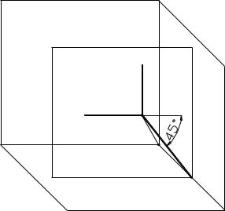
Домашнє завдання
Створити технічний рисунок у діметричній системі координат

Slide 11
Технічний рисунок
Аксонометричне зображення предмета, виконане від руки, з додержанням його пропорцій у розмірах на око

Slide 12
Дякую за увагу!

